Slide 1
信息科技实验一板通
元控青春伴我学编程
米思齐团队

Slide 2
第 37 课
按钮指示灯

Slide 3
课程目标
了解双按钮块的基本功能
掌握数字输入设备的功能及使用方法
能够编写程序获取按钮状态，并实现按钮防抖等操作

Slide 4
01
问题提出

Slide 5
想一想
按钮是一种常用的电器控制元件，常用来接通或断开控制电路，从而达到控制其他电器元件的目的。如果想用MixGo 元控青春主控板读取按钮状态，并根据按钮状态调整管脚输出，应该如何实现呢？

Slide 6
02
探究实践

Slide 7
逻辑梳理
首先将按钮模块连接到MixGo 元控青春主控板USB拓展接口上，之后利用数字输入模块读取按钮的状态，根据其状态调整管脚输出情况。

Slide 8
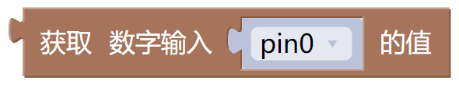
模块列表
输入/输出分类

Slide 9
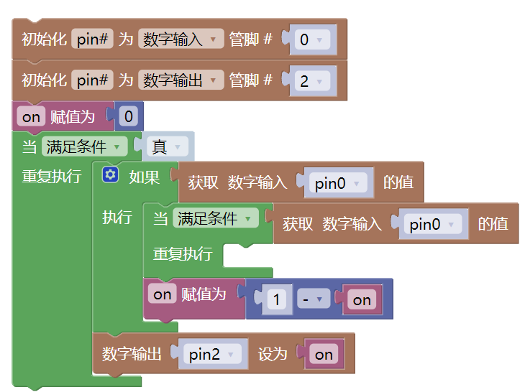
程序演示
编写图中所示的代码，上传程序。当提示“上传成功”之后，查看效果。

Slide 10
03
知识积累

Slide 11
学一学
数字输入设备
输入设备是能够向主控板传入数据或信息的设备，传递数字信号的输入设备即为数字输入设备。按钮模块可以根据按钮自身压下或抬起两种状态发送不同的信号，是典型的数字输入设备。
Notes:
需要注意的是，智能物联套件中的带灯按钮块会在压下时发送信号1，抬起时发送信号0，但并非所有的按钮模块发送信号都遵从这一规则，可能存在相反的情况，即压下时为低电平，抬起时为高电平，具体的模块功能需要在使用时通过串口打印具体查看。

Slide 12
学一学
按钮防抖
在通常情况下，我们希望按钮从按下到抬起的过程中，任何触发判断都只会响应一次，以实现相应的程序效果。为了防止单次按钮被按下过程中判断条件被多次触发，需要进行按钮防抖的操作。常见的利用程序实现按钮防抖的方式包括添加延时、添加循环等。
Notes:
当然，按钮防抖的实现效果与按钮机械结构、程序逻辑以及按钮方式都有关系，在了解按钮防抖原理后，应该根据实际条件具体选择按钮防抖方式。

Slide 13
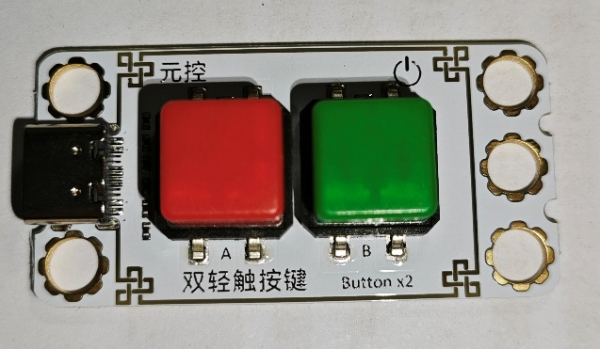
学一学
双轻触按键
双轻触按键是一种典型的数字输入设备，两个管脚对应两个按钮，通过不同的管脚分别进行数字信号的输入。
A:DIA——前一个管脚，数字输入（Digital Input），读取A按钮状态
B:DIB——后一个管脚，数字输入（Digital Input），读取B按钮状态

Slide 14
04
拓展任务

Slide 15
课后思考
调整程序功能，在按下按钮B后使外接的双色彩灯在绿色与关闭之间进行状态切换。

